Slide 1
Contenido
Día del Economista
E-books
Día Internacional de las Mujeres Afrodescendientes
¿Sabías que?
Cadáver exquisito
A pensar de todo
Poesía
Nuevas adquisiciones
Maternidad negra
Acuarela de Débora Arango

Slide 2
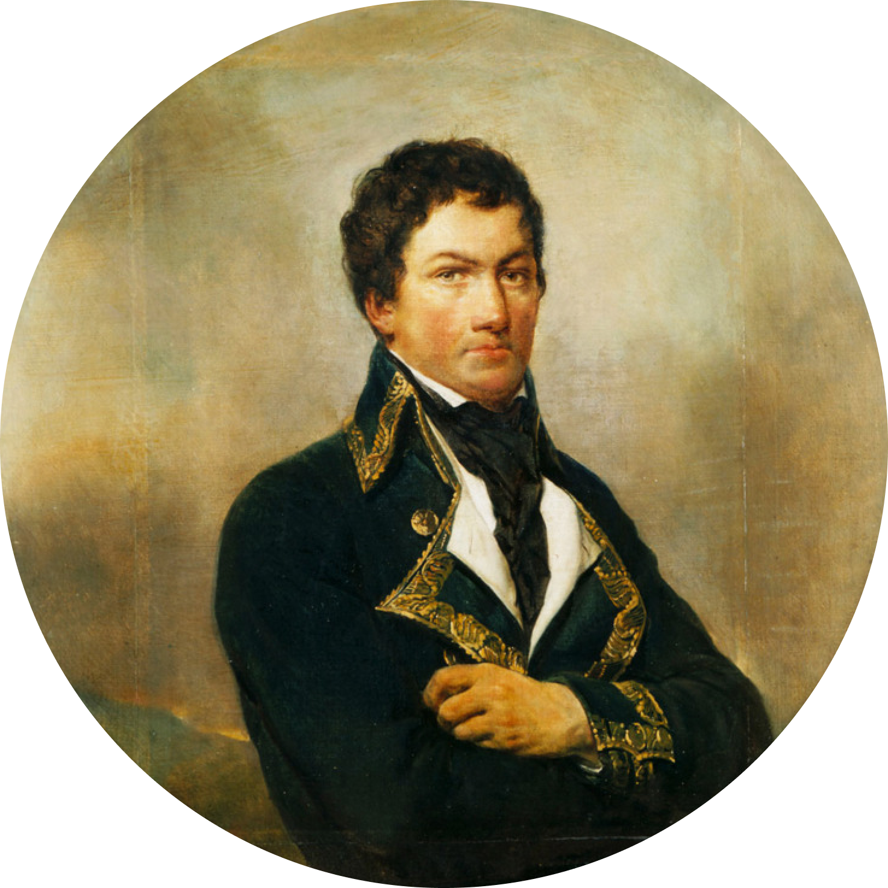
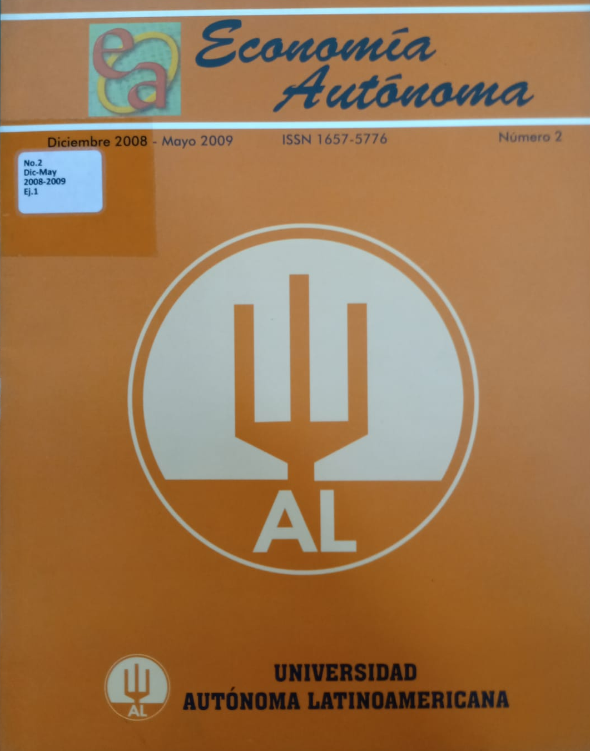
Boletín Julio
3 de julio
Día del Economista
El 3 de julio fue la fecha que se oficializó para conmemorar y agradecer la labor que realiza un economista; una fecha en la que se resalta las diferentes actividades que dentro de su quehacer profesional realiza. Este día se celebra el natalicio de Pedro Fermín de Vargas, considerado por la Academia Colombiana de Historia como el primer neogranadino en realizar estudios sobre economía política en el país.
Pedro, F Vargas. 1789
El 3 de julio, queremos extenderles un grato agradecimiento a todos los economistas por la labor que han ejercido desde diferentes campos del conocimiento, demostrando esfuerzo y dedicación por los distintos ámbitos que a su profesión compete, además resaltar que el economista de la UNAULA se caracteriza por el gran compromiso y la capacidad de análisis que demuestra a la hora de llevar a cabo su trabajo. La Facultad de Economía es y ha sido destacada desde sus inicios, por brindar herramientas para que los profesionales que egresan sean personas consecuentes con la responsabilidad social y ética profesional que acarrea su oficio.
Clasificación
Economía Autónoma No.2 dic-May 2008-2009
Clasificación
338.54/H493
Clasificación
Visión Autónoma año 2 No 6-1996
Clasificación
330/S159
Julio 2022 Biblioteca

Slide 3
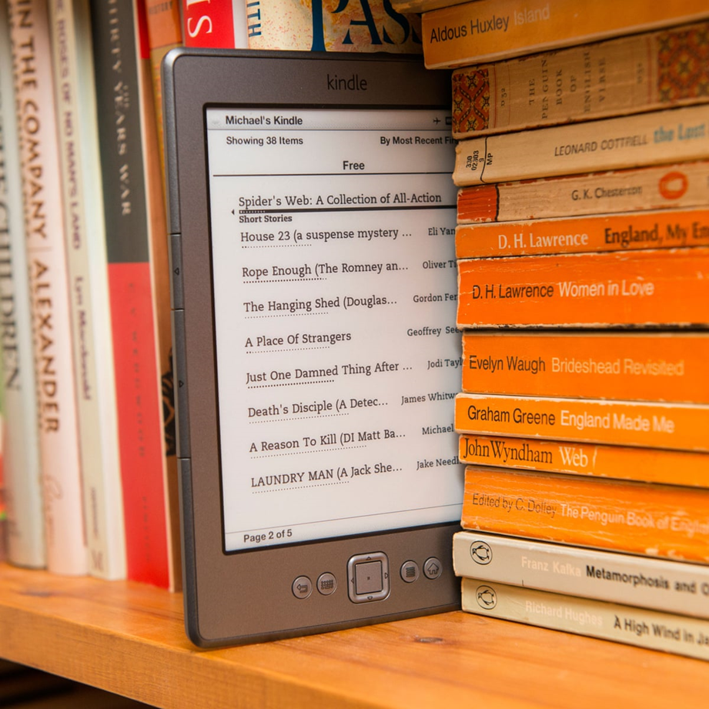
Boletín Julio
4 de julio
E-books
En la actualidad los múltiples avances tecnológicos durante el trasegar histórico ha posibilitado transformar la cultura; los avances científicos e innovadores en los últimos 200 años, han moldeado nuestras costumbres más básicas, adaptándolas a las exigencias del presente y a los desafíos del futuro.
La lectura forma parte importante del desarrollo vital del ser humano. Por ello múltiples personalidades en materia de software se tomaron la tarea de facilitar el acceso a los libros convirtiéndolos en un material inherente a la revolución tecnológica. A esta acción basada en una necesidad adaptativa se le dio por nombre E-books (Libros Electrónicos).
Los E-books aparecen como una opción atractiva, debido a su accesibilidad, disponibilidad y cuidado del medio ambiente, permitiendo a las personas, en su mayoría jóvenes, poder acceder a la lectura; de esa manera dentro de la base de datos de la Biblioteca, se puede acceder a multiplicidad de libros con centenares de autores, complementando un servicio que viene en continua mejora y con perspectiva hacia el acceso abierto.
La Biblioteca de la UNAULA en respuesta a los desafíos actuales, presenta:
ALFIN: Perteneciente a uno de los engranajes de la página principal de la Biblioteca, dentro de la pestaña de SERVICIOS se observará un hipervínculo encargado de la formación de usuarios, para permitir el acceso a recursos físicos y digitales, donde por medio de un tutorial detallado dividido en 2 niveles que abordan de manera rápida, concisa y didáctica el acceso a la plataforma digital, encontrarás toda la información que necesites sobre las Bases de Datos, repositorios, catálogos y E-books que la universidad tiene para ti.
Bases de datos Biblioteca
Julio 2022 Biblioteca

Slide 4
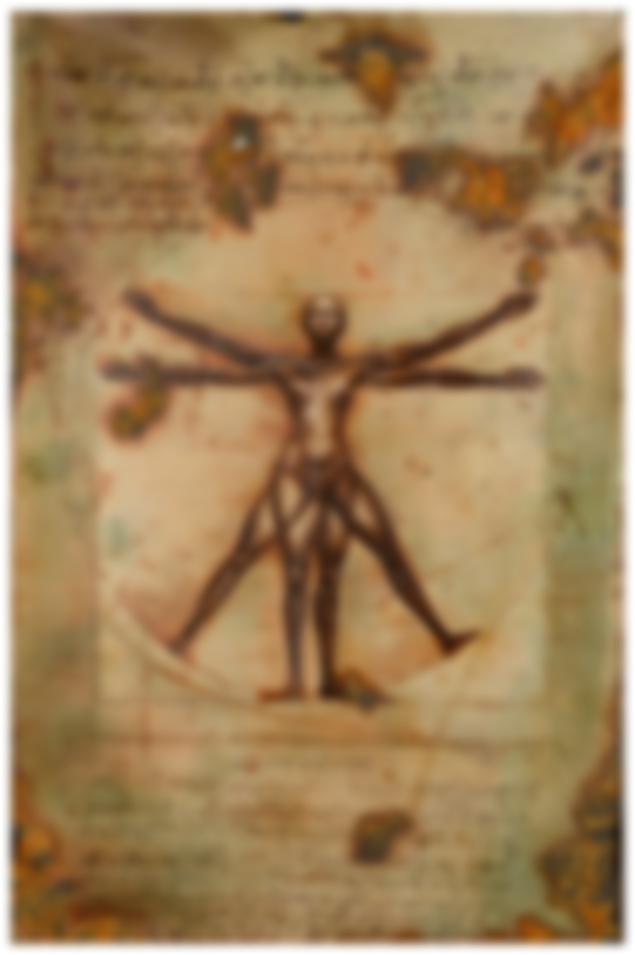
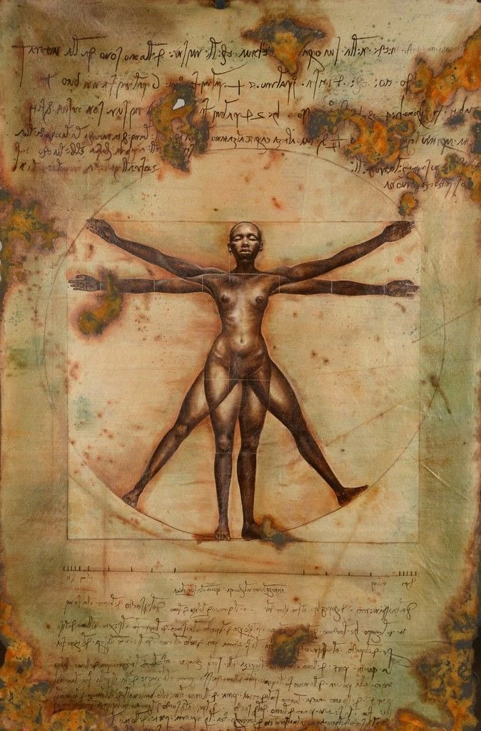
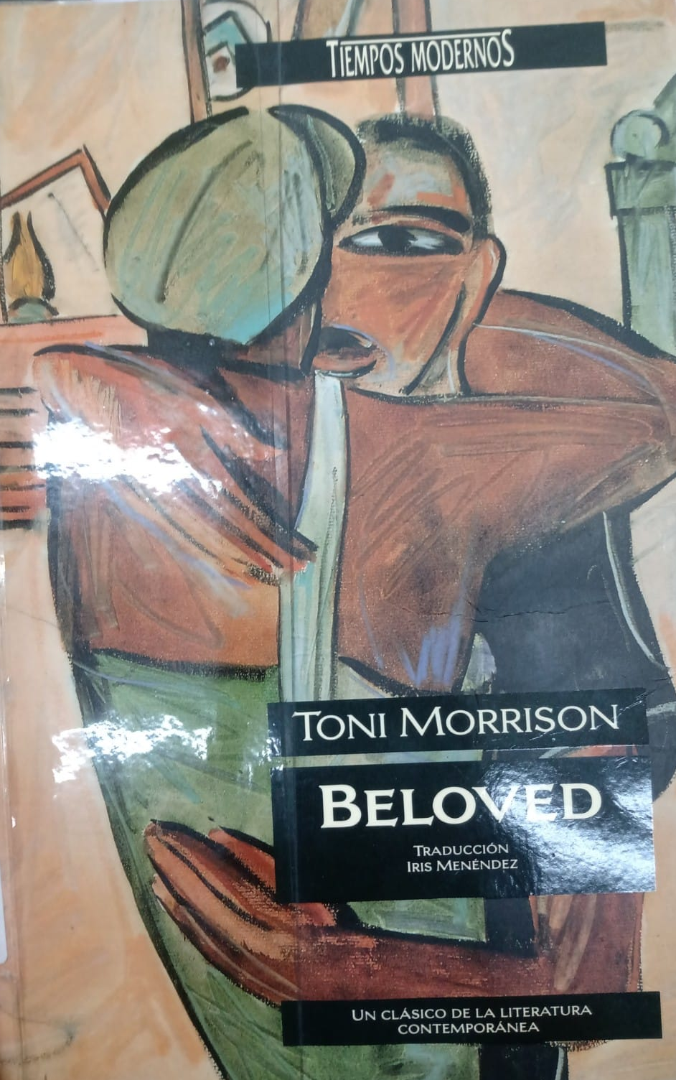
Boletín Julio
25 de julio
Día Internacional de las Mujeres Afrodescendientes
El 25 de julio de 1992 fue el día elegido en el calendario para conmemorar la lucha contra el racismo y el patriarcado. Celebrar el día de la mujer afro descendiente es un doble conjuro contra siglos de marginación, esclavitud y exclusión, bajo la cual se ha mantenido a la población femenina, en especial a la que por su color de piel heredó. Tal fecha es motivo para recordar y reivindicar a todas las mujeres afro que hicieron de su vida una leyenda, ya sea por su desempeño dentro de las bellas artes o por su inagotable participación dentro de las contiendas políticas y las luchas sociales.
Figuras como Malone Jones que desafiaron el absurdo sistema y pusieron el orden, defendiendo los derechos civiles dentro del territorio estadounidense. Malone enfrentó la segregación, siendo la primera mujer negra en graduarse de una universidad en los Estados Unidos. En la América hispana heredera de la pena negra que llegó desde África, brotaron retoños y quejas en la garganta de artistas como: Celia Cruz La reina de la salsa, la estrella que puso a bailar a todo el mundo los ritmos afro caribeños; Petrona Martínez cantautora colombiana reconocida internacionalmente por su interpretación en el género Bullerengue, un género que recoge el sabor y la nostalgia de las raíces africanas.
La lista es extensa e interminable, pues son tantas y polifacéticas las mujeres que hoy celebran y solo buscaban dignidad. Desde las negras anónimas que parieron hijos para la guerra, hasta las cantadoras de Pogue, que por medio de sus alabaos expresan sollozos por las víctimas de la masacre de Bojayá.
A todas estas mujeres afro que históricamente han sido reducidas, a ellas el respeto, agradecimiento y reconocimiento en este y todos los días.
Clasificación
305.89861/A258
Clasificación
813/M878b
Clasificación
305.8/H632
Julio 2022 Biblioteca

Slide 5
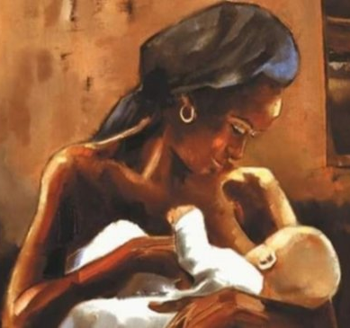
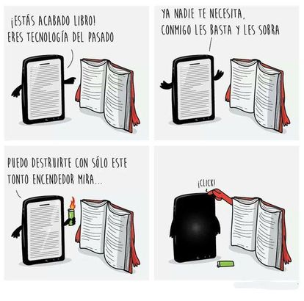
Boletín Julio
¿Sabías que?
¿Sabías que la fuerza de Simón Bolívar vino de unos pechos negros? Era común en el periodo colonial que por diferentes motivos como vanidad o quebrantos de salud, las mujeres de alta alcurnia buscaran nanas o nodrizas para alimentar a sus hijos. Tal fue el caso de la familia Bolívar, de la cual se sabe que uno de sus descendientes mamó de los negros senos de Hipólita Bolívar, mejor conocida como la negra Hipólita.
Esta mujer que para el año 1783 era esclava de la familia Bolívar en la hacienda El Ingenio, ese mismo año con el nacimiento de Simón se convirtió en «la segunda madre del Libertador».
Humor
A pensar de todo
Julio 2022 Biblioteca

Slide 6
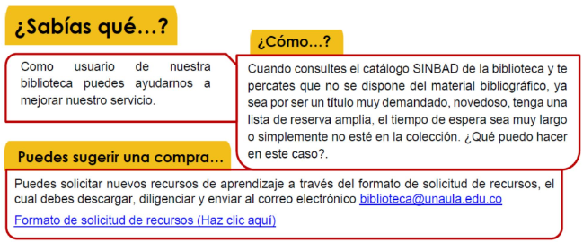
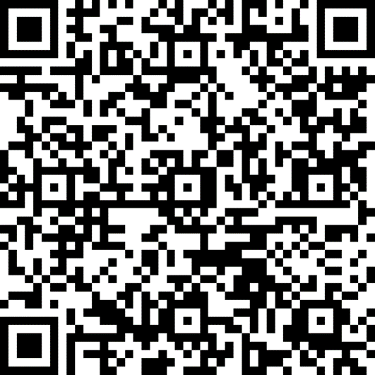
Boletín Julio
Poesía
Con el círculo ecuatorial ceñido a la cintura como a un pequeño mundo, la negra, la mujer nueva, avanza en su ligera bata de serpiente.
Coronada de palmas como una diosa recién llegada, ella trae la palabra inédita, el anca fuerte, la voz, el diente, la mañana y el salto.
Chorro de sangre joven bajo un pedazo de piel fresca, y el pie incansable para la pista profunda del tambor.
Nicolás Guillén
Clasificación
Cu861G958s
Encuesta
Pensando siempre en brindarte un mejor servicio, la Biblioteca Justiniano Turizo Sierra te invita a diligenciar la siguiente encuesta de satisfacción.
Julio 2022 Biblioteca

Slide 7
Boletín Julio
CURIOSIDADES
Estudiantes Servicio Social
Julio 2022 Biblioteca

